Slide 1
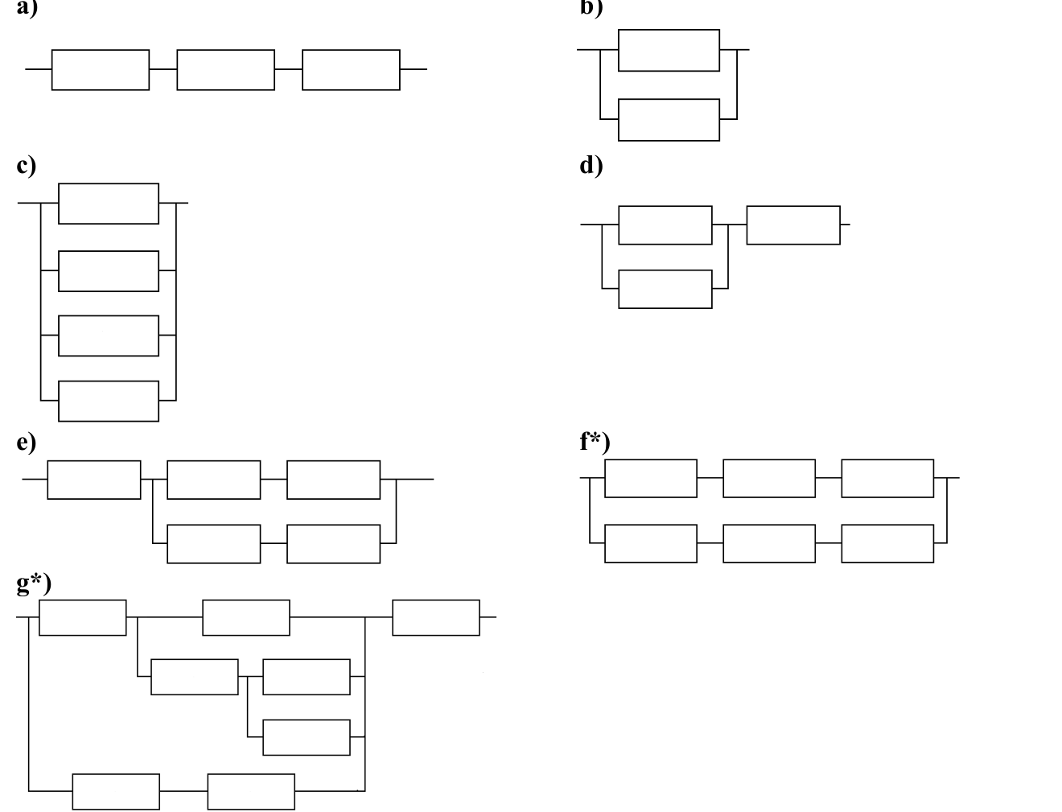
Labo 5 – Black boxen: schakelingen achterhalen door redeneren
Richtduur: 1-2 lesuren • Type practicum: probleemoplossend practicum (per 2)
Mate van sturing: begeleid
Werkwijze: O – V – U – R
HAST • Toegepaste fysica 5BCW • Labocursus volgens de OVUR-methode
Notes:
LEERKRACHTENINFO:
• Verwachte factoren (bij de hier getekende schema's): a 3R, b R/2, c R/4, d 1,5R, e 2R (controleer met het eigen materiaal), f* 1,5R, g* gemengd. Noteer de werkelijke R-waarde van elke reeks black boxen in je leerkrachtexemplaar: …… Ω.
• Differentiatie: f* en g* enkel voor snelle groepen; laat hen daarna een 'onbekende' box maken voor een andere groep.

Slide 2
LESDOELEN – na dit labo kan je …
• Uit gemeten substitutieweerstand en gegeven schema waarde van identieke weerstanden in black box afleiden
• Systematisch en gestructureerd redeneren en elke stap verantwoorden
• Voor onbekende box hypothese over inwendige schakeling opstellen en toetsen (uitbreiding)
LEERPLANDOELEN (III-BCSW-d / III-BCW-d)
• LPD K1: gelijkstroomkringen kwantificeren
• LPD 4 S: probleemoplossend denken, interactie onderzoeken-ontwikkelen (modelleren van onbekend systeem)
• LPD 1 S: hypothese opstellen en aftoetsen
VOORKENNIS – check vóór je begint
• Rekenregels serie/parallel (labo 4)
• Black box is systeem waarvan je enkel in- en uitgang kent (ook in biologie en chemie gebruikt!)
Labo 5 • Toegepaste fysica 5BCW • 2

Slide 3
O – ORIËNTEREN
Wat gaan we onderzoeken en waarom?
Context – onderzoeksvraag – doel – oriëntatievragen (voorbereid thuis) – SMART-oefening

Slide 4
O – Oriënteren
Context
• Een 'black box' is doosje met twee aansluitklemmen
– Binnenin zit schakeling met weerstanden van dezelfde, ongekende waarde
– Doosje niet openen: zoals wetenschapper die inwendige structuur van atoom of cel bestudeert, kan je enkel meten wat er aan buitenkant gebeurt en daaruit redeneren
Onderzoeksvraag (leerlijn SMART – stap 2: jij kiest)
Je krijgt onderzoeksvraag van dit labo niet meer kant-en-klaar
– Hieronder staan vier voorstellen; slechts één is goede SMART-onderzoeksvraag voor dit labo
– Omcirkel ze – dat wordt jullie onderzoeksvraag
• A. Wat zit er in black boxen?
• B. Hoe hangt stroomsterkte door black box a af van aangelegde spanning (0 tot 6 V)?
• C. Welke weerstandswaarde R zit in elk van black boxen a-g (schema gekend, alle weerstanden gelijk), als we per box substitutieweerstand bepalen uit drie (U, I)-koppels, tijdens dit labo?
• D. Hoe kun je met multimeter elke onbekende schakeling achterhalen?
Labo 5 • Toegepaste fysica 5BCW • 4
Notes:
Modelantwoord – SMART-keuze 5…: C. A: niet specifiek/meetbaar. B: ziet er SMART uit, maar beantwoordt een andere vraag (I(U)-verband van één box, niet de weerstandswaarde) – naast het onderwerp. D: te breed, niet realistisch ('elke onbekende schakeling'). Verantwoording C: S = per box R uit R_sub en het gekende schema; M = drie (U, I)-koppels per box; A = toepassing van substitutieweerstand en modelleren; R = materiaal aanwezig, 1 lesuur; T = dit labo.

Slide 5
O – Oriënteren (vervolg)
Verantwoord per letter waarom jouw keuze SMART is, en schrijf bij elk ander voorstel in één zin welke letter ontbreekt (of waarom het niet over juiste onderwerp gaat)
Onderzoeksvraag (leerlijn SMART – stap 2: jij kiest) – invullen op werkblad; kolommen: Mijn keuze | S | M | A | R | T
Labo 5 • Toegepaste fysica 5BCW • 5

Slide 6
O – Oriënteren
Doel van het onderzoek
• Substitutieweerstand meten en terugrekenen naar afzonderlijke weerstanden
• Redenering helder opschrijven en verantwoorden (modelleren)
Oriëntatievragen (beantwoord vóór het labo)
1. Druk voor elk van schema's a-g R_sub uit i.f.v. R (bv. a: R_sub = 3R)
– Doe dit vóór labo
Labo 5 • Toegepaste fysica 5BCW • 6
Notes:
Modelantwoord – Druk voor elk van de schema's a-g R_sub uit in functie van R…: a) 3R; b) R/2; c) R/4; d) R + R/2 = 1,5R; e) (2R)∥(2R) + … (volgens schema: R + (R∥(R+R))?) – controleer per box aan de hand van de werkelijke schema's; f) (3R)∥(3R) = 1,5R; g) gemengd volgens schema. Laat de leerlingen de uitdrukking stap voor stap opbouwen.

Slide 7
V – VOORBEREIDEN
Hoe pakken we het aan?
Benodigdheden – theorie – veiligheid – hypothese – werkplan

Slide 8
Benodigdheden • VEILIGHEID // NAUWKEURIGHEID • Werkplan
Benodigdheden
• 7 reeksen black boxen (a-g), regelbare gelijkspanningsbron, snoeren, voltmeter en ampèremeter
VEILIGHEID // NAUWKEURIGHEID
• Zelfde regels als labo 4
– Beperk stroom tot 0,5 A: je kent weerstandswaarde immers niet – start met lage spanning (1 V) en verhoog pas na controle van I
Werkplan
• Voor elke box: U en I meten bij 3 spanningen → R_sub (gemiddelde) → R = R_sub / factor → noteren met beduidende cijfers
• Uitbreiding (boxen f* en g*): meet eerst, stel dan hypothese op over schema, bereken R en controleer of die realistisch is (bv. standaardwaarde uit de E12-reeks)
Labo 5 • Toegepaste fysica 5BCW • 8

Slide 9
U – UITVOEREN
Meten, noteren, observeren – volgens plan
Noteer alles meteen op het werkblad: tabellen, waarnemingen, foto's

Slide 10
U – Uitvoeren
Inwendige schema's van black boxen a-g (alle weerstanden gelijk)
Inwendige schema's van de black boxen a-g (alle weerstanden gelijk).
Labo 5 • Toegepaste fysica 5BCW • 10

Slide 11
U – Uitvoeren
Box | R_sub = … × R (afgeleid uit schema) | U (V) | I (A) | R_sub gemeten (Ω) | R (Ω)
a
b
c
d
e
f
g
Labo 5 • Toegepaste fysica 5BCW • 11

Slide 12
U – Uitvoeren
Uitwerking van je redenering per box (berekeningen volledig uitschrijven; mag handgeschreven in verslag):
STEM-ONTWERPOPDRACHT (LPD 4 S) – maak zelf een black box
• Ontwerp schakeling met 3 of 4 gelijke weerstanden (waarde naar keuze uit beschikbare weerstanden), teken schema hier en geef box (afgedekt, enkel twee klemmen) aan ander duo
• Andere duo meet R_sub en probeert schema én R te achterhalen; jullie doen hetzelfde met hun box
– Vergelijk → en bespreek: welke schema's zijn niet te onderscheiden met één meting?
Labo 5 • Toegepaste fysica 5BCW • 12

Slide 13
R – REFLECTEREN
Kloppen de resultaten? Wat leren we eruit?
Besluit – foutenanalyse – reflectievragen – verslag en evaluatie

Slide 14
Besluit • Reflectievragen
Besluit
• Beantwoord onderzoeksvraag, onderbouwd met je metingen (getallen, grafiek)
• Klopt je hypothese?
– Leg uit
Reflectievragen
1. Welke box gaf meest afwijkende waarde voor R?
– Hoe verklaar je dat?
2. Stel: je kent schema niet, enkel R_sub = 1,5 R
– Teken twee verschillende schakelingen die dit opleveren
– Kan je ze met één meting onderscheiden?
– Wat heb je extra nodig?
3. Waarom werken wetenschappers vaak met 'black box'-modellen (geef voorbeeld uit chemie of biologie)?
– Wat zijn beperkingen?
– [Internet toegelaten: gewone zoekmachine zoals Google, bron vermelden – geen AI-tool.]
4. Welke extra meting zou nauwkeurigheid van je resultaat meest verbeteren?
Labo 5 • Toegepaste fysica 5BCW • 14
Notes:
Modelantwoord – Welke box gaf de meest afwijkende waarde voor R? Hoe verklaa…: Doorgaans de box met de kleinste R_sub (parallel): contact- en snoerweerstanden en de inwendige weerstand van de A-meter wegen relatief zwaarder. Ook afleesfouten bij kleine stromen.
Modelantwoord – Stel: je kent het schema niet, enkel R_sub = 1,5 R. Teken tw…: Bv. R in serie met (R∥R), of (3R)∥(3R) = 1,5R, of (R+R+R)∥(R+R+R). Met één meting van R_sub kan je ze niet onderscheiden (zelfde in/uit-gedrag). Extra nodig: meer aansluitpunten, een meting bij andere frequentie (niet bij zuivere weerstanden), kennis van de standaardwaarde R, of het doosje openen.
Modelantwoord – Waarom werken wetenschappers vaak met 'black box'-modellen (…: Omdat het inwendige niet rechtstreeks toegankelijk is: atoommodel (Rutherford-verstrooiing), enzymkinetiek (cel als black box: substraat in, product uit), het brein, een onbekende chemische stof (in/uit-reacties). Beperking: meerdere inwendige modellen kunnen dezelfde uitwendige waarnemingen verklaren; het model is pas 'goed' tot een nieuwe meting het tegenspreekt.
Modelantwoord – Welke extra meting zou de nauwkeurigheid van je resultaat he…: Meerdere (U, I)-koppels en een grafiek (rico), de contactweerstand van de snoeren apart meten en aftrekken, of de weerstand van de A-meter corrigeren (vierpuntsmeting).

Slide 15
WAT, HOE EN WANNEER WORDT GEËVALUEERD IN DIT LABO?
• PRODUCT (60 %) – wat: volledige en verantwoorde redenering per box, correcte tabel, antwoorden op reflectievragen
• PRODUCT – hoe en wanneer: puntenverdeling /10 (Bijlage B), groepspunt, feedback in feedbackblok; deadline = één week na labo, 23.59 u, Smartschool-uploadzone
• PRODUCT – wat dien je in: Excel-verslagsjabloon (tabel + redenering per box; eigen black box als schema in 'Schema')
• PROCES & ATTITUDE (40 %) – wat: zelfstandig probleemoplossend werken, voorzichtig opstarten met lage spanning, overleg binnen duo
• PROCES & ATTITUDE – hoe: observatie door leerkracht met rubric van Bijlage C (10 thema's × 5 niveaus), individueel punt
• PEER-EVALUATIE: niet voorzien bij dit labo (tenzij leerkracht dit aankondigt)
Labo 5 • Toegepaste fysica 5BCW • 15

